Slide 1
Tuotteen ulkomuodon suoja
OTK Maria Rehbinder
Senior Legal Counsel Aalto-yliopisto
Academic Legal Services

Slide 2
Tuotteen ulkomuodon suojaaminen
Useita IPR työkaluja käytetään tuotteen elinkaaren aikana
Useita IPR työkaluja käytetään samanaikaisesti
Mallisuojaus, mallin rekisteröinti kansallisesti, EU-ssa, kansainvälisesti Tavaramerkki tuotteen ulkomuodon suojaamisessa
Tekijänoikeus https://libguides.aalto.fi/copyright

Slide 3
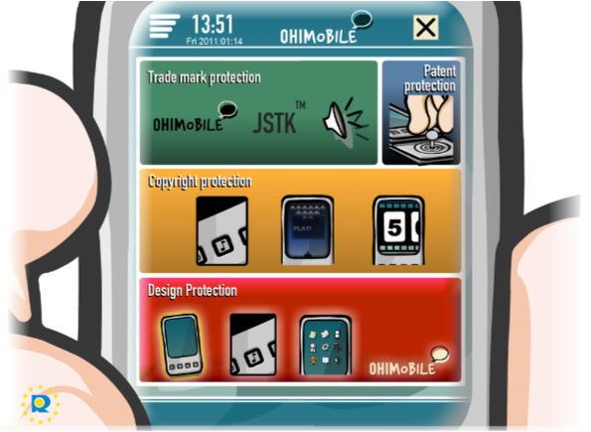
Kuvalähde: The Trade Marks and Designs Registeration Office of the European Union
http://www.handsoffmydesign.com käyttöoikeus maksuton, ei kuvaa olemassaolevaa tuotetta

Slide 4
Tavaramerkki
Rekisteröinti tai vakiinnuttaminen antaa yksinoikeuden
Edellytyksenä se että merkki on erottamiskykyinen
Tavaramerkkinä voidaan suojata erottamiskykyinen sana, kuvio, numero – tai kirjainyhdistelmä tai näiden yhdistelmä tai tuotteen tai pakkauksen ulkomuoto

Slide 5
Tavaramerkki
Tavaramerkki rekisiteröidään tiettyihin luokkiin ja luokkien määrä vaikuttaa rekisteröinnin hintaan
Tavaramerkkiluokat sovittu kansainvälisesti International Classification of Goods and Services under the Nice Agreement
45 tavaramerkkiluokkaa, tavarat 1-34, Palvelut 35-45 katso
http://wipo.int/classifications/nivilo/nice/index.html

Slide 6
Tavaramerkki
Rekisteröidyn tavaramerkin tunnuksena käytetään ympyröityä R kirjainta
TM merkkiä voi käyttää kaikille merkeille joita käytetään tavaramerkkinä
Tavaramerkki voidaan myös vakiinnuttaa kansallisesti, vaatii aikaa ja laajaa käyttöä, vaikeampi puolustaa riitatilanteissa

Slide 7
Tavaramerkki
Suomessa rekisteröintiä hoitaa PRH,
rekisteröinnin voi tehdä online ja maksaa pankkitunnuksilla, www.prh.fi
Voidaan rekisteröidä yhdellä hakemuksella koko EU:n alueella
Yhteisörekisteröinti
https://euipo.europa.eu/ohimportal/en
Kansainvälinen rekisteröinti Madrid Agreement sopimuksen mukaisesti edellyttää ensin EU tai kansallista rekisteröintiä

Slide 8
Tavaramerkki
Suoja alkaa rekisteröinnin hakemisesta ja on voimassa 10 vuottarekisteröinnin hyväksymisestä
voidaan uusia aina 10 vuoden ajaksi maksamalla uusimismaksu
Muilla IPR suojamuodoilla on rajallinen suoja-aika , tavaramerkki on ikuinen, jos suojaamismaksu maksetaan
Mahdollistaa tavaramerkin arvon säilymisen ja kasvattamisen vuosisatojen ajan
jotta tavaramerkki ja brändi säilyttäisi arvonsa tavaramerkin käyttöä on valvottava

Slide 9
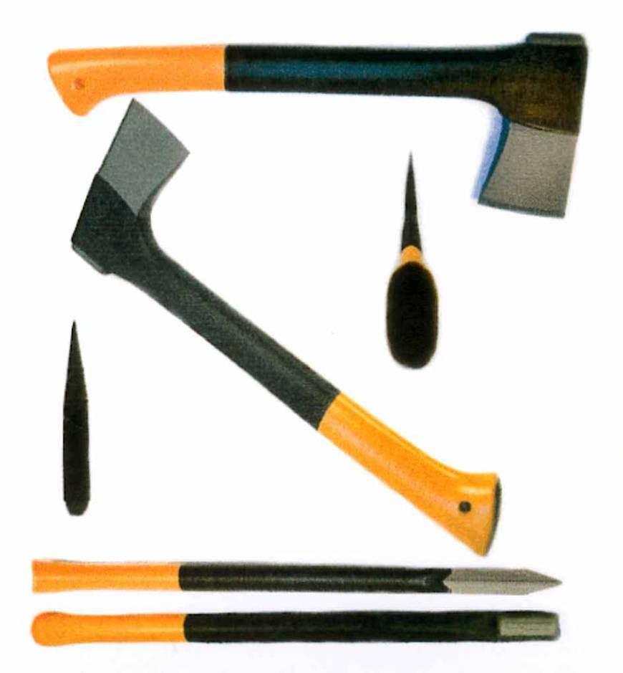
Tavaran ulkoasu
Haltija Fiskars Oyj
Luokka 8. kirveet
Rek.nro 231754
Merkin värit ovat
oranssi, musta
ja harmaa

Slide 10
Oy Karl Fazer AbLuokka 30: Suklaa Pantone 280 C reknro 220696

Slide 11
Tavaramerkki ja 3D-tulostus
Tuotteiden tarjoaminen 3D tulostettavaksi tavaramerkkiä käyttäen edellyttää tavaramerkin haltijan suostumusta, tärkeä suojamuoto oikeudenhaltijoille
Tavaramerkkioikeuden loukkaamiseen vedoten voidaan estää loukkaavien tuotteiden tarjoaminen

Slide 12
Mallisuoja
Suojaa suunnittelijan luomaa muotoa jäljittelyltä
Rekisteröinti luo yksinoikeuden mallioikeuden haltijalle
Mallin käyttöön edellytetään mallioikeuden haltijan lupaa
Rekisteröity malli voidaan lisensioida ja myydä helpommin ja suunnittelijan kannalta paremmilla ehdoilla kuin malli jota ei ole rekisteröity
Malli voidaan rekisteröidä ja samalla pyytää mallin julkaisemisen siirtämistä. Näin mallisuoja alkaa rekisteröinnistä, mutta malli ei tule heti kilpailijan tietoon

Slide 13
Mallisuoja
Rekisteröinnin edellytyksenä on, että malli on uusi ja yksilöllinen
Mallin kokonaisvaikutelman tulee riittävästi erottua siitä, mikä on jo tullut tunnetuksi
Mallisuojan hakemukseen liitetään enintään 7 kuvaa joista yksi pääkuva
Kuvat voivat olla valokuvia tai piirroksia
Kuvien valinta tärkeää

Slide 14
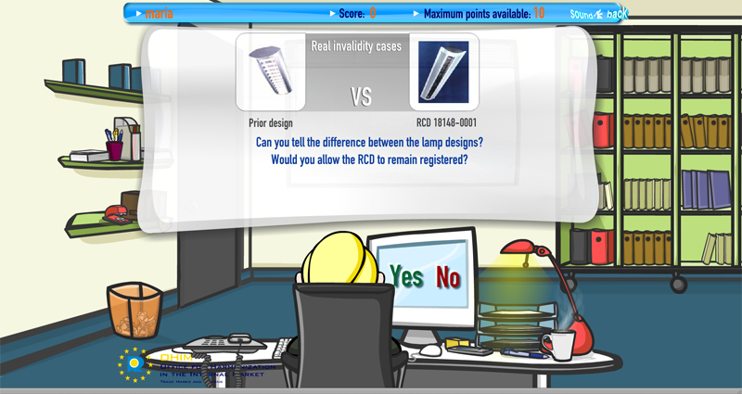
Kuvalähde: The Trade Marks and Designs Registeration Office of the European Union http://www.handsoffmydesign.com
käyttöoikeus maksuton, ei kuvaa olemassaolevaa tuotetta

Slide 15
Mallisuoja
Tuotteen yksilöllisyyttä arvioidaan kussakin luokassa
Yksinkertaista ja tavallista muotoa ei ole tarkoitus suojata
Suomessa rekisteröitävän mallisuojan PRH tutkii ja tarkastaa, onko malli uusi ja yksilöllinen ennen rekisteröintiä
Yhteisömallisuoja annetaan automaattisesti, suojaa vastaan voidaan kuitenkin rekisteröinnin jälkeen esittää väitteitä ja suoja voidaan kumota väitteiden johdosta, jos katsotaan että malli ei ole ollut yksilöllinen

Slide 16
Mallisuoja
Kun malli rekisteröidään, suoja on voimassa 5 vuotta hakemuspäivästä lukien ja rekisteröintiä voidaan jatkaa 4 kertaa 5 vuotta, suoja- aika yhteensä 25 vuotta
Yhteisömallin rekisteröinti ja julkaisumaksu yhteensä 350 euroa ( yksi malli, ei salassapitoa)
Mallisuojaus kansallisesti Suomessa ks. PRH
Suojatut mallit löytyvät tietokannoista www.prh.fi ja https://euipo.europa.eu/ohimportal/en
tarkista ne Locarno luokat, joihin malli mahd. sopisi
Luokka ei rajoita suojan laajuutta

Slide 17
Mallisuojan kansainvälinen rekisteröinti
Kansainvälisen rekisteröinnin voi tehdä WIPOn välityksellä, World Intellectual Property Organisation hallinnoi Haagin sopimuksen mukaisia kansainvälisiä mallirekisteröintejä
Kansainvälisen rekisteröinnin hakemus verkossa osoitteessa
http://www.wipo.int/hague/en/forms.html
Kansainvälisen rekisteröinnin edellytys uutuus, yhteisömallin 12 kuukauden armonaikaa ei tunneta
Jos aiot suojata mallin esim. Kiinassa, rekisteröi ensin, julkista sitten

Slide 18
Yhteisömallisuojan erityispiirteitä
Yhteisömallissa 12 kuukauden armonaika
Tuotteen voi ensin julkistaa esim. messuilla ja sitten vasta mallisuojata yhteisömallilla, kunhan suojaus tapahtuu 12 kuukauden sisällä julkistamisesta
On aina hyvä idea mallisuojata ensin, julkistaa sitten
Julkistamisaikataulua mietittäessä muistettava myös esim. hyödyllisyysmalli, jos suojattava keksintö näkyy, on se julkistettu, este uutuudelle

Slide 19
3D-tulostus ja mallisuoja
Rekisteröity malli antaa mallioikeuden haltijalle yksinoikeuden käyttää mallia hyväksi. Mallin hyväksikäyttämistapoja on mallin mukaisen tai sen sisältämän tuotteen valmistaminen, tarjoaminen, markkinoille saattaminen, käyttäminen, maahantuonti, maastavienti ja varastoiminen näihin tarkoituksiin
Yksityistä käyttöä, jolla ei ole kaupallista tarkoitusta, ei voida pitää mallioikeutta loukkaavana
Jos joku valmistaa itselleen ei-kaupalliseen käyttöön mallin suojaaman tuottee 3D-tulostamalla, kyse ei ole mallioikeuden loukkamisesta
Jos yritys tarjoaa markkinoille esim. kotisivuillaan CAD-tiedoston jonka avulla kuluttaja voi 3D-tulostaa omaan käyttöönsä mallioikeuden suojaaman tuotteen, kyse on hyväksi käyttäminen kaupalliseen tarkoitukseen ja tällainen käyttö on oikeudenhaltijan yksinoikeuden piirissä

Slide 20
Rekisteröimätön yhteisömalli
EU suojaa voi saada myös rekisteröimätön mallisuoja
Rekisteröimättömän mallin suoja tulee voimaan automaattisesti mallin tunnetuksi tekemisellä
Rekisteröimättömän mallin suoja-aika enintään 3 vuotta
Suoja on tarkoitettu lyhytikäisille tuotteille

Slide 21
Tekijänoikeus
Suojaa itsenäistä omaperäistä muotoa, jonka tekijä on antanut taiteelliselle tai kirjalliselle teokselle
Tieto, aihe, idea, informaatio suojan ulkopuolella
Taiteellisena teoksena suojataan kuvataiteen teosta, valokuvateosta, rakennustaiteen teosta, taidekäsityön ja taideteollisuuden teosta, teosta joka ilmenee muulla tavoin
Kirjallisena teoksena suojataan tietokoneohjelmia ja
selittäviä piirroksia
Uusi ilmaisumuoto voi saada tekijänoikeussuojaa

Slide 22
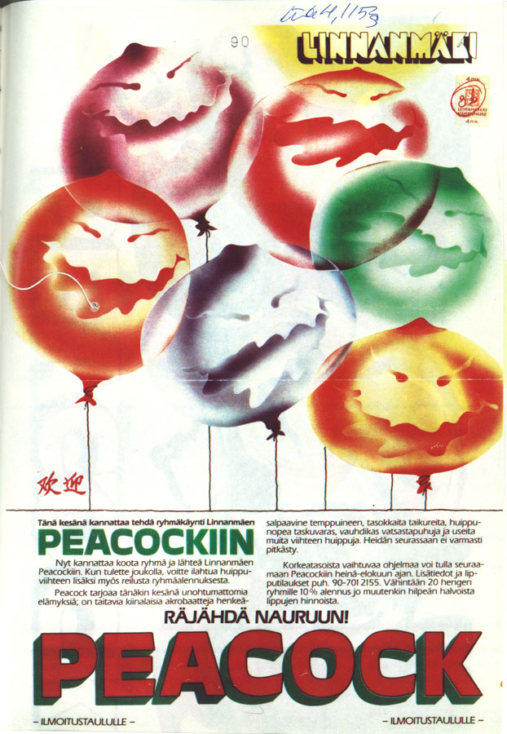
KKO 1988: 82 Krystyna Rudzinskin teos ylitti teos- kynnyksen. Oikealla tekijänoikeutta loukkaava juliste

Slide 23
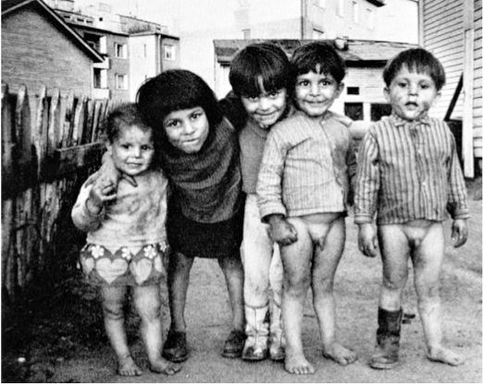
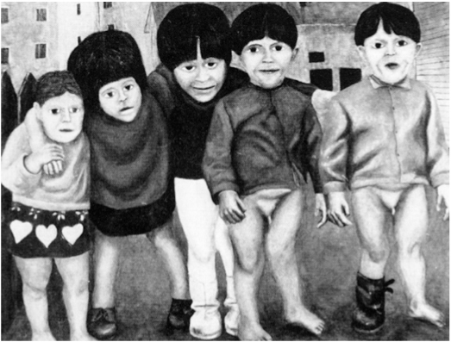
KKO 1979 II 64
Kalervo Ojutkankaan valokuvaa sai käyttää lähtökohtana
Pekka Viherän maalaukselle ilman valokuvaajan lupaa

Slide 24
Tekijänoikeus
Tekijänoikeus suojaa itsenäisen luomistyön tuotteena syntyneitä omaperäisiä teoksia
Suojaa saadakseen on muotoillun tuotteen oltava riittävän itsenäinen ja omaperäinen
Opetusministeriön alaiselta Tekijänoikeusneuvostolta voi pyytää lausuntoa siitä, onko teoskynnys ylittynyt
maksuton, käsittely n. 3-6 kuukautta, www.minedu.fi
Teoskynnys vaihtelee teoslajeittain muotoilun osalta teoskynnys perinteisesti ollut korkea varsinkin Suomessa, viime vuosina teoskynnys laskenut sekä Suomessa että mm. Ruotsissa

Slide 25
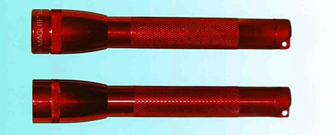
Ruotsin KKO 9.4.2009 ratkaisu
Ikean kopio loukkasi Magliten tekijänoikeussuojaa

Slide 26
Tekijänoikeus
Suomen tekijänoikeuslain valmistelutöiden mukaan käyttötaiteen osalta ensisijaiseksi suojamuodoksi on tarkoitettu mallisuoja. Teoskynnys on Korkeimman oikeuden oikeuskäytännössä korkea. Korkeimman oikeuden ratkaisut joissa huonekalujen on katsottu jäävän teoskynnyksen alapuolelle ovat KKO 1932 II 267 Makuuhuoneen kalusto, KKO 1975 II 25 Sohvakalusto, KKO 1948 II 464 Kattovalaisin ja KKO 1976 48 Koristevalaisin.
Tekijänoikeusneuvoston ratkaisukäytäntö on lähentynyt Pohjoismaista linjaa, jossa käyttötaiteen teoskynnys matalammalla Suojaa ovat saaneet kokoontaitettava tuoli TN 1995:7; valaisin FYR TN 1997:4, vierashuoneen kalusto TN 2004:4.

Slide 27
Tekijänoikeus
TN 2010:10 Alvar Aallon ja Aino Marsion 1936 suunnittelema Aalto-maljakko saa tekijänoikeussuojaa
Tekijänoikeusneuvoston päätöksessä TN 2006:9 vahvistettiin huonekalujen osalta että tapauksessa käsitellyt design klassikko huonekalut , mm. Eero Aarnion Pastilli-tuoli saivat tekijänoikeussuojaa. Mallisuoja ei ajallisesti riitä suojaamaan design klassikkoaseman saavuttaneita huonekaluja lyhyen suoja-ajan vuoksi.
Tekijänoikeusneuvoston ratkaisulinjaa voisi luonnehtia siten että pelkästään se, että tuotetta voi myös käyttää ei vaikuta automaattisesti siihen että teoskynnys nostetaan korkealle. Hirvenpääkoristeiset snapsilasit saivat teossuojaa ratkaisussa TN 2006:19, käyttötarkoituksen suhde muotoilun lopputulokseen oli etäinen. Ergonomisesti muotoiltu marjanpoimuri ei saanut tekijänoikeussuojaa TN 2007:7. Marjanpoimuri oli saanut mallisuojaa, mutta mallisuoja-aika oli loppumassa.

Slide 28
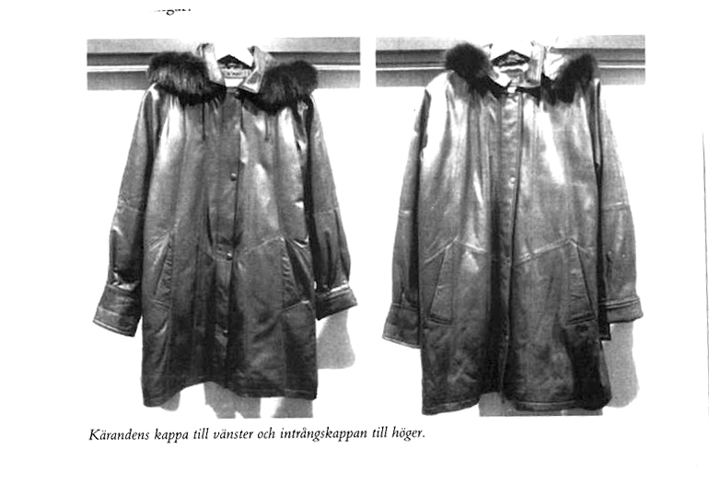
Teoskynnys Stockholms Tingsrätt 2.12.2009 mål T 16022-06
Nahkatakki ylitti teoskynnyksen

Slide 29
Teoskynnys
Stocholms Tingsrätt 2.12.2009 T 16022-06Lähde:Nordisk Immaterial Rättskydd, Häfte 4/2010 Jimmy Skogström: Modebranschens behov av adekvat design skydd
Euroopan Unionin tuomioistuin harmonisoinut teokselta edellytettävän omaperäisyyttä ns. Infopaq http://curia.europa.eu/juris/liste.jsf?num=C-5/08ja
Painer ratkaisuissa, mallisuojaa saavien teosten teoskynnyksestä erityissäännös mallisuojaa koskevassa direktiivissä

Slide 30
Tekijänoikeussuojan edellytyksenä olevan omaperäisyyden arviointi
http://curia.europa.eu/juris/liste.jsf?&num=C-145/10# Euroopan unionin tuomioistuin Painer ratkaisussa : tekijänoikeussuojaa saa
luovan henkisen työn tulos, joka kuvastaa tekijänsä yksilöllisyyttä ja joka käy ilmi niistä vapaista luovista ratkaisuista, joihin tekijä on päätynyt teosta toteuttaessaan, mikä kansallisen tuomioistuimen on selvitettävä kussakin yksittäistapauksessa.

Slide 31
Tekijänoikeus
Suoja syntyy suoraan lain nojalla sillä hetkellä kun teos riittävän omaperäinen ja teoskynnys ylittyy
Tekijänoikeus syntyy tekijälle
Tekijöitä voi olla yksi tai useita
Tekijälle tai tekijöille syntyy yksinoikeus
Jos tekijöitä useita tarvitaan jokaisen suostumus jotta teosta voidaan käyttää, tietokoneohjelmassa oikeudenhaltijana työnantaja
Ei tarvita rekisteröintiä
Mahdollisuus rekisteröidä USA

Slide 32
Tekijänoikeus
Suoja-aika 70 vuotta tekijän kuolinvuoden päättymisestä
Jos tekijää ei tiedetä 70 vuotta julkistamisvuoden päättymisestä ks . Laki orpoteoksista https://www.finlex.fi/fi/laki/ajantasa/2013/20130764
Suoja-aika pidempi kuin mallisuoja 25 vuotta, siksi tärkeä suojamuoto design klassikoille erityisesti mallisuojan jälkeen
Tekijänoikeus, mallisuoja ja tavaramerkkisuoja voivat olla yhtä aikaa käytettyjä suojakeinoja
Tekijänoikeus voidaan luovuttaa sopimuksella kokonaan tai osittain käyttöoikeutena
Periytyy kuten muukin omaisuus, voidaan testamentata

Slide 33
Tekijänoikeus
Kaksi taloudellista oikeutta: oikeus valmistaa kappaleita ja oikeus saattaa yleisön saataviin
Kaksi moraalista oikeutta: isyysoikeus ja respektioikeus
Tekijän nimi pitää ilmoittaa hyvän tavan mukaisesti, hyvä tapa vaihtelee eri teoksille, kuvan siteeraaminen ks. http://libguides.aalto.fi/imagoa
Tulee mainita tekijöiden nimet, jos ne ovat tiedossa
Teosta ei saa muuttaa tai esittää yhteydessä joka loukkaa tekijän taiteellista ominaislaatua

Slide 34
Taloudelliset yksinoikeudet
Tekijänoikeus tuottaa, jäljempänä säädetyin rajoituksin, yksinomaisen oikeuden määrätä teoksesta valmistamalla siitä kappaleita ja saattamalla se yleisön saataviin, muuttamattomana tai muutettuna, käännöksenä tai muunnelmana, toisessa kirjallisuus- tai taidelajissa taikka toista tekotapaa käyttäen.

Slide 35
Kappaleen valmistaminen
teoksen toisintaminen on tekijänoikeuslain mukaista kappaleen valmistamista
Kappaleen valmistamisena pidetään sen valmistamista kokonaan tai osittain, suoraan tai välillisesti, tilapäisesti tai pysyvästi sekä millä keinolla ja missä muodossa tahansa. Kappaleen valmistamisena pidetään myös teoksen siirtämistä laitteeseen, jolla se voidaan toisintaa.

Slide 36
Teoksen saattaminen yleisön saataville
Teos saatetaan yleisön saataviin, kun:
1) se välitetään yleisölle johtimitse tai johtimitta, mihin sisältyy myös teoksen välittäminen siten, että yleisöön kuuluvilla henkilöillä on mahdollisuus saada teos saataviinsa itse valitsemastaan paikasta ja itse valitsemanaan aikana;
2) se esitetään julkisesti esitystapahtumassa läsnä olevalle yleisölle;
3) sen kappale tarjotaan myytäväksi, vuokrattavaksi tai lainattavaksi taikka sitä muutoin levitetään yleisön keskuuteen; taikka
4) sitä näytetään julkisesti teknistä apuvälinettä käyttämättä.
Julkisena esittämisenä ja yleisölle välittämisenä pidetään myös esittämistä ja välittämistä ansiotoiminnassa suurehkolle suljetulle piirille.

Slide 37
Tekijänoikeus ja 3D-tulostus
Itsenäinen , omaperäinen taidekäsityön ja taideteollisuuden teos on teoskappale. Esim. Yrjö Kukkapuron muotoileman tuolin tekijänoikeus on Yrjö Kukkapuron yksinoikeus. Tiedosto teoksesta 3D-tulostusta varten on teoksen kappale jonka yleisön saataville saattamiseen Kukkapurolla on yksinoikeus.
Yksityinen käyttö on sallittua- tämä ongelma jos jokainen kotitalous valmistaa kappaleen yksityistä käyttöään varten
Tietokoneohjelman tekijä jolla esine tulostetaan voi saada suojaa tietokoneohjelmalleen –omaperäisyyden vaatimus.

Slide 38
Tekijänoikeus ja 3D-tulostus
Omaperäinen taidekäsityön ja taideteollisuuden teos on teoskappale, se onko teos valmistettu millä tekniikalla , esim. 3D tekniikalla vai perinteisin menetelmin ei vaikuta omaperäisyyden arviointiin.
CAD-tiedosto jonka avulla esine tulostetaan voi saada suojaa tietokoneohjelmana –omaperäisyyden vaatimus

Slide 39
Lähioikeudet
Valokuvaajan 49 a §:n mukainen lähioikeus
Ääni- ja kuvatallenteen tuottajan oikeus
Esittävän taiteilijan suoja
Suoja-aika 50 vuotta tallentamisvuodesta tai valokuvan ottamisvuodesta tai lähettämisvuodesta (huom. Musiikin lähioikeudet suoja-aika direktiivin pidennys 70 vuoteen )
USA:ssa ei valokuvaajan lähioikeutta, vain teoskynnyksen ylittävät valokuvat saavat suojaa
USA vastaavasti valokuvan teoskynnys alempana ”If it is worth copying it is worth protecting”

Slide 40
Lähioikeudet
Valokuvaajan 49 a §:n mukainen lähioikeus
Ääni- ja kuvatallenteen tuottajan oikeus
Suoja-aika 50 vuotta tallentamisvuodesta tai valokuvan ottamisvuodesta tai lähettämisvuodesta (huom. Musiikin lähioikeudet suoja-aika direktiivin pidennys 70 vuoteen )
USA:ssa ei valokuvaajan lähioikeutta, vain teoskynnyksen ylittävät valokuvat saavat suojaa
USA vastaavasti valokuvan teoskynnys alempana ”If it is worth copying it is worth protecting”

Slide 41
Tekijänoikeuslain poikkeussäännöt
EU Infosoc direktiivissä ja Suomen tekijänoikeus laissa poikkeussäännöksiä. Poikkeussäännökset koskevat vain taloudellisia oikeuksia.
Kuvia saa ottaa valaisemaan tieteellistä tekstiä tekijänoikeuslain 25 §:n 1 momentin nojalla. Tekijän nimi ja lähde on ilmoitettava. Yleinen siteerausoikeus on tekijänoikeuslain 22 §:ssä. Siteerausoikeus koskee teoksen osaa, kuva tulee siteerata kokonaisuutena.
Yksityiseen käyttöön on oikeus poikkeussäännöksen nojalla valmistaa muutamia kappaleita. Yksityistä käyttöä on käyttö lähimmässä ystävä- ja perhepiirissä.
Tekijänoikeus on sopimuksenvaraista oikeutta, esim. kuvapankki voi sopia että kuvia saa käyttää vain painettuun kirjaan , ei sähköiseen julkaisuun. Sopimus on sitova vaikka se rajaisi käytön kapeammaksi kuin poikkeussäännös

Slide 42
Tekijänoikeuden luovuttaminen
Tekijänoikeus syntyy luonnolliselle henkilölle, ja se voidaan siirtää sopimuksilla
Sopimuksella voidaan luovuttaa käyttöoikeus tai omistusoikeus
Oikeuksista voidaan sopia työsopimuksella
Koska tekijänoikeuden siirtymisen laajuus työsuhteessa tulkinnanvarainen, hyvä sopia työntekijän kanssa tekijänoikeuden siirtymisestä työnantajalle
Tekijänoikeuslain säännöksen mukaan edelleenluovutuksesta ja muunteluoikeudesta sovittava nimenomaisesti

Slide 43
Immateriaalioikeuden luovutus
Immateriaalioikeuden omistusoikeus voidaan luovuttaa tai lisensioida yksinoikeus tai –ei yksinomainen oikeus eri tavoin rajattuna
Yksinoikeus
Ei- yksinomainen oikeus
Sole right- tekijä saa yhä itse käyttää teosta mutta ei voi luovuttaa kolmannelle

Slide 44
Esimerkki sopimuksesta
Yritys saa tällä sopimuksella mallioikeuden, tekijänoikeuden ja muut immateriaalioikeudet suunnitellun/suunniteltujen tuotteen/tuotteiden
malliin/malleihin. Yrityksen harkinnassa on, hakeeko se Mallin rekisteröintiä tai muuta suojausta ja kuinka laajana sitä haetaan.
Yritys on Mallia markkinoidessaan velvollinen ilmoittamaan suunnittelijan nimen siinä laajuudessa kuin se on markkinoinnillisesti luontevaa. Yritys voi luovuttaa tähän sopimukseen liittyvät oikeudet kolmannelle
osapuolelle. Yrityksellä on oikeus teettää Mallin mukaiset tuotteet alihankintana.

Slide 45
Esimerkki moraalisista oikeuksista sopimisesta
Yritys on Mallia markkinoidessaan velvollinen ilmoittamaan suunnittelijan nimen siinä laajuudessa kuin se on markkinoinnillisesti luontevaa. Yrityksellä on oikeus tehdä Malliin vähäisiä toiminnallisista,
valmistusteknisistä tai kaupallisista syistä johtuvia muutoksia ja
modifikaatioita. Suunnittelijalle on ilmoitettava mahdollisista muutoksista.
Yritys ei saa muuttaa Mallia Suunnittelijaa loukkaavalla tavalla.
Yritys vastaa siitä, että luovutuksensaajaa
suhteessa Suunnittelijaan sitovat samat velvollisuudet kuin Yritystä.
Yritys vastaa siitä, että teettäminen alihankintana ei heikennä Suunnittelijan tämän sopimuksen mukaisia oikeuksia.

Slide 46
Esimerkkejä 3 D tulostamisen lisensioinnista
Kalevala Korun klassikkomalleja trajottiin saataville 3D Online Factoryn verkkokaupan Launzer.comin kautta.
Mallistoa sai tilattua ainoastaan muovisena ja värillisenä, ei hopeisena tai pronssisena, omalla tulostimellaan tai i.materialsien kautta

Slide 47
Esimerkkejä 3 D tulostamisen lisensioinnista
Kalevala Korun klassikkomalleja 3D Online Factoryn verkkokaupan Launzer.comin kautta.
Mallistoa saa tilattua ainoastaan muovisena ja värillisenä, ei hopeisena tai pronssisena, omalla tulostimellaan tai i.materialsien kautta
http://www.shapeways.com/terms_and_conditions

Slide 48
Tekijänoikeuden luovutussopimus
Tekijänoikeus voidaan luovuttaa vakioehtosopimuksella
Vakioehdot yhtä sitovia kuin yksilöllisesti neuvotellut ehdot
Sähköisesti tehty sopimus katsottu sitovaksi, jos asiakkaalla mahdolllisuus tutustua ehtoihin ja tahdonilmaus klikkaamalla tai kirjoittamalla

Slide 49
Vakioehdot http://www.shapeways.com/terms_and_conditions
By uploading your 3D Model to the Services, you grant Shapeways a non-exclusive, royalty free, worldwide, transferable, and sublicensable right and license (i) to use your 3D Model for the manufacturing of your 3D Model in order to fulfill your order; (ii) if you offer your 3D Model for sale through Shapeways, to use your 3D Model for the manufacturing of your 3D model in order to fulfill orders of your 3D Model made through Shapeways (iii), if you indicate that you want your 3D Model to be a CoCreator Model during the upload process (a) to display such CoCreator Model on the Shapeways Website and (b) to use and modify such CoCreator Model for the manufacturing of your model in order to fulfill the order of any other user of the Services; (iv) to generate and display 3D renders of your 3D Model; and (v) to use the 3D Model as necessary for the operation and maintenance of Shapeways Services

Slide 50
Sopimus immateriaalioikeudesta
Ns. founders agreement on hyvä väline tekijänoikeudesta ja muista immateriaalioikeuksista sopimiseen silloin kun tehdään epämuodollista yhteistyötä enen yrityksen perustamista. Tekijänoikeuden alaisen tuoteen käyttöön saamiseksi tarvitaan kaikkien tekijöiden suostumus. Ks.
http://www.hhpartners.fi/en/articles-and-info/founders-agreement.php?lang=EN

Slide 51
Tekijänoikeus
Tekijänoikeudesta kertovaa merkintää ympyröity c voi käyttää kuka tahansa tekijä tai tekijänoikeuden omistava yritys tai yhteisö
Copyright merkintään tulee julkaisemisvuosi, tekijän nimi tai tekijänoikeuden omistava yhteisö
© 2015 Matti Muotoilija

Slide 52
Henkilötietojen suoja
”Henkilötiedoilla” tarkoitetaan kaikkia tunnistettavissa olevaan luonnolliseen henkilöön, jäljempänä ’rekisteröity’, liittyviä tietoja; tunnistetietoja ovat esim. kuten nimi, henkilötunnus, sijaintitieto, verkko-tunnistetietojen taikka hänelle tunnus-omaisen fyysisen, fysiologisen, geneettisen, psyykkisen, taloudellisen, kulttuurillisen tai sosiaalisen tekijän perusteella

Slide 53
Henkilötietojen käsittelyperuste
Henkilötietojen käsittellään, jos laite esimerkiksi kuvaa henkilöä tai kerää sijaintietoa henkilöstä joka käyttää laitetta. Henkilötietojen käsittelylle pitää olla käsittelyperuste, esim. suostumus, sopimus tai yrityksen oikeutettu etu.

Slide 54
Henkilöiden informointi
Henkilöitä joiden henkilötietoja käsitellään tulee informoida

